Slide 1





TRƯỜNG TIỂU HỌC QUANG TRUNG
CHÀO MỪNG CÁC EM ĐẾN VỚI TIẾT
TIẾNG VIỆT LỚP 1
Bài 73: ươn ương
Giáo viên: Phạm Thị Quyên

Slide 2


Khởi động
Em hãy đọc bài trang 156/SGK

Slide 3

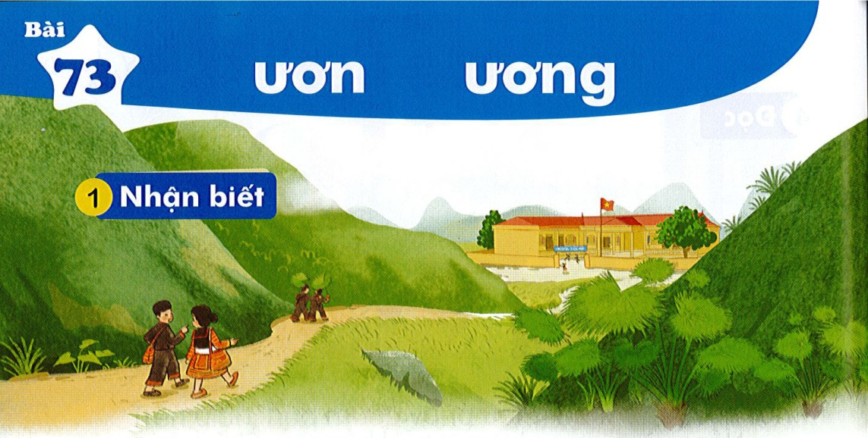
Bài
ươn ương
73
Nhận biết
1
Đương tới trương lươn theo sươn đồi.
̀
̀
.
̀

Slide 4
Đọc
2
ươn
ương
l
ươn
lươn
.

Slide 5
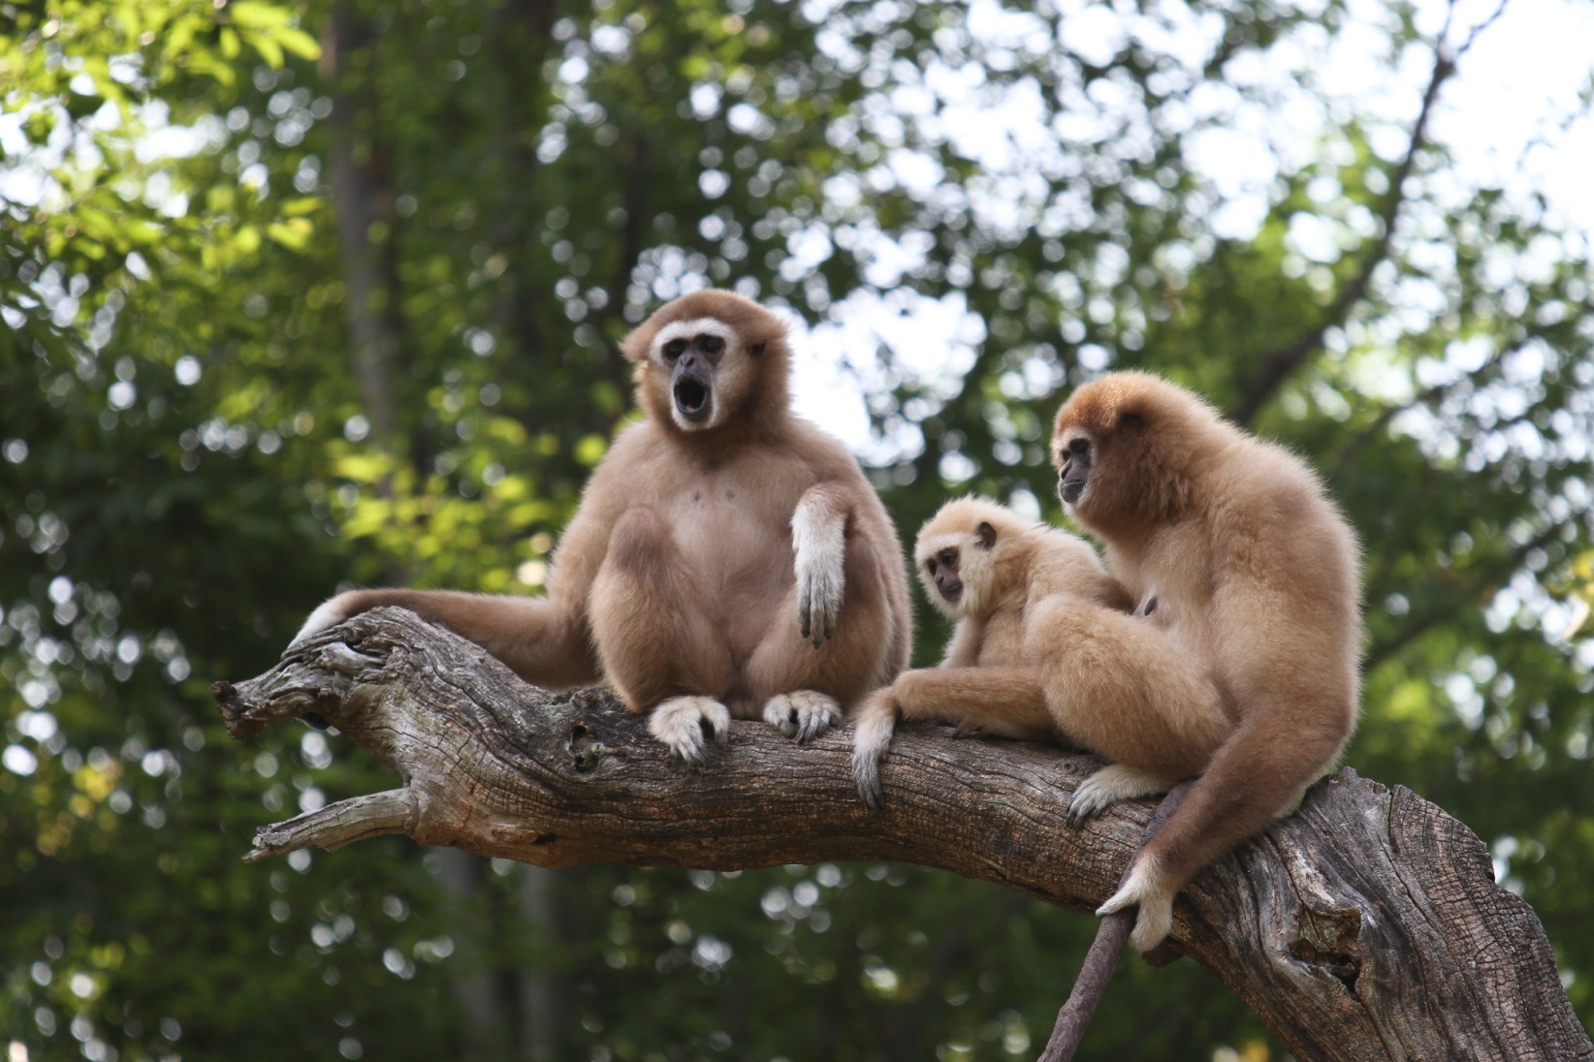
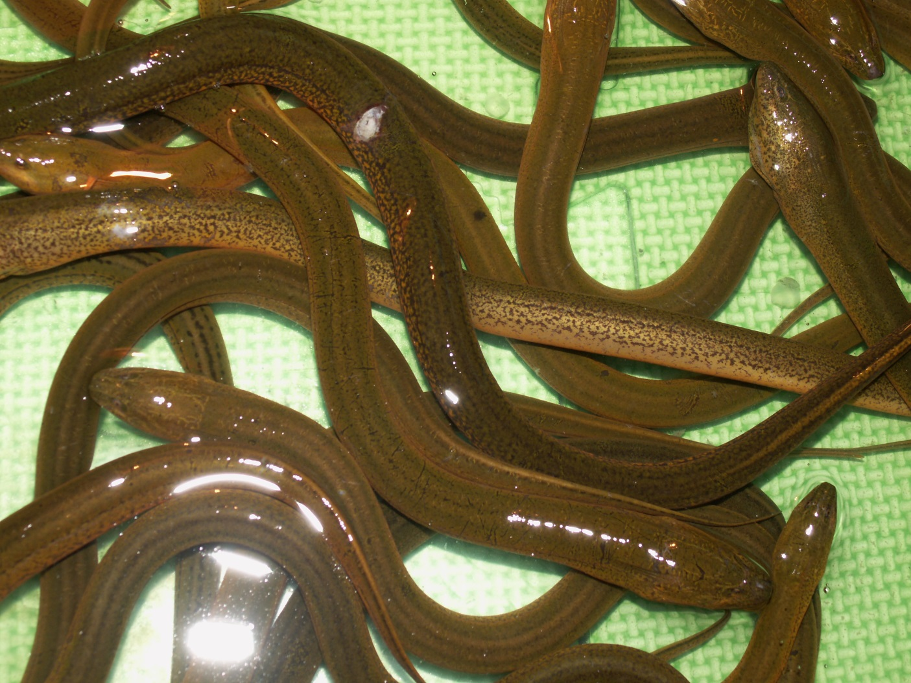
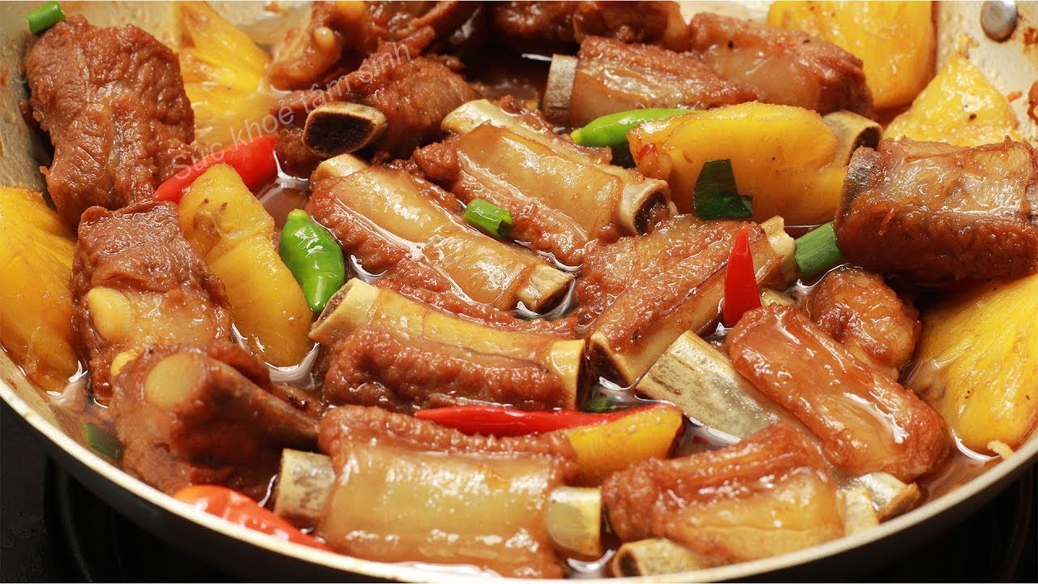
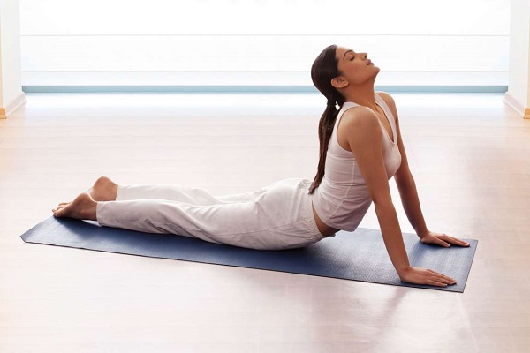
ươn
ươn
ươn
ươn
lươn
rướn
sườn
vượn
Notes:
Rướn: cố vươn thẳng ra phía trước hay vươn cao lên.

Slide 6
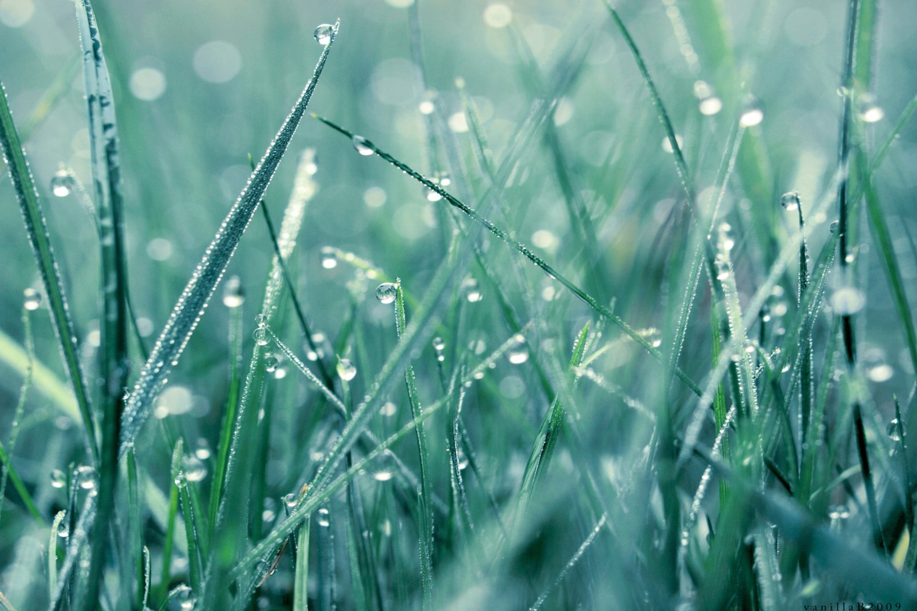
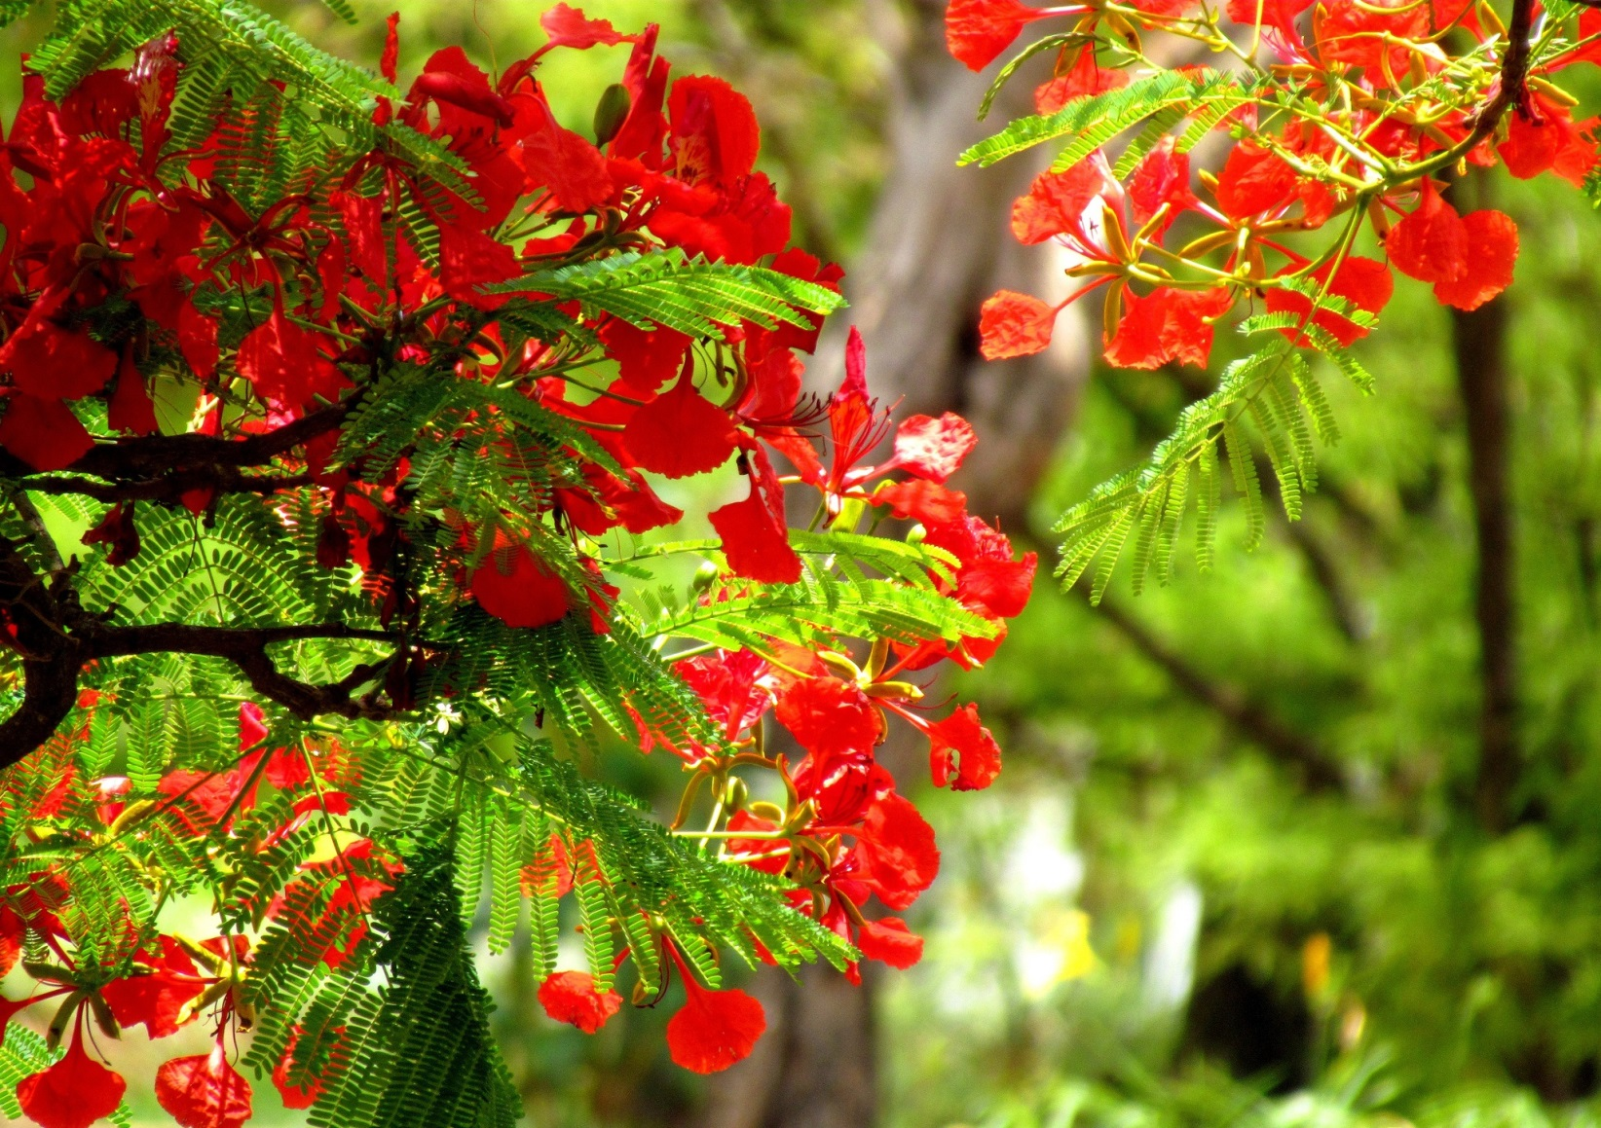
ương
ương
ương
ương
hướng
phượng
sương
tưởng
Notes:
Rướn: cố vươn thẳng ra phía trước hay vươn cao lên.

Slide 7
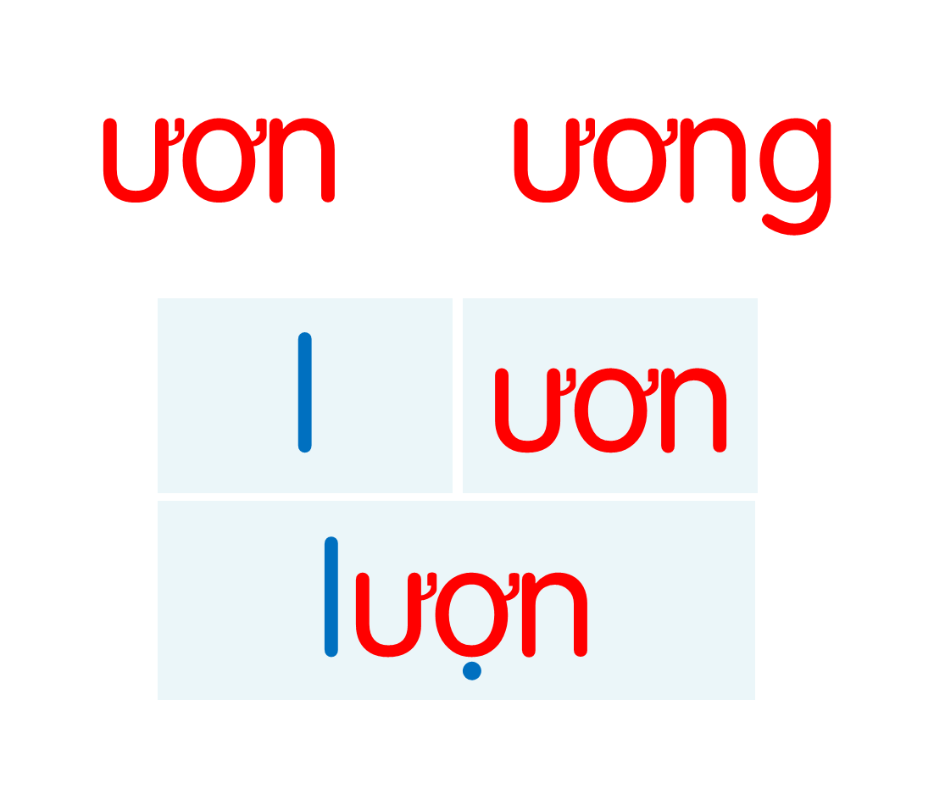
lươn
rướn
sườn
vượn
hướng
phượng
sương
tưởng
Notes:
Ôn lại

Slide 8
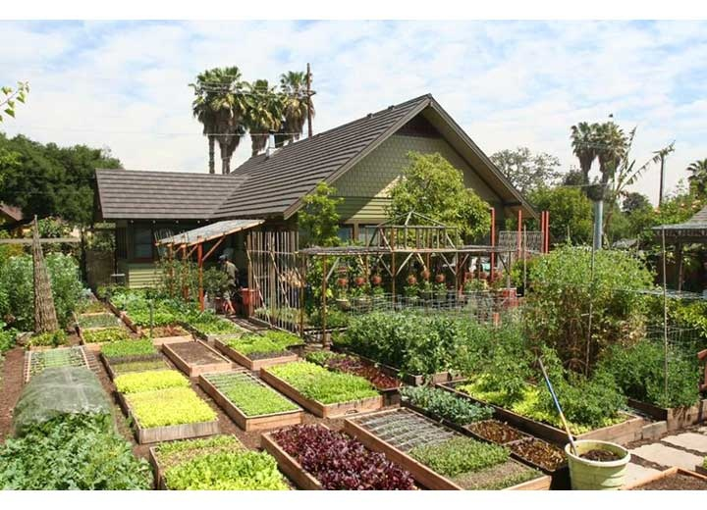

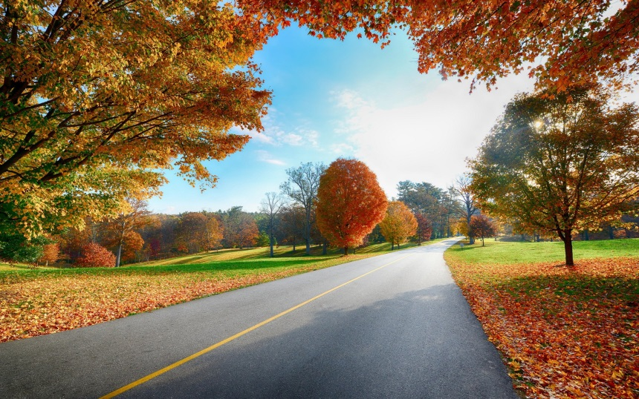
khu vườn
hạt sương
con đường

Slide 9
lươn
rướn
sườn
vượn
hướng
phượng
sương
tưởng
khu vườn
hạt sương
con đường
Notes:
Ôn lại

Slide 10
Hướng dẫn viết
3

Slide 11
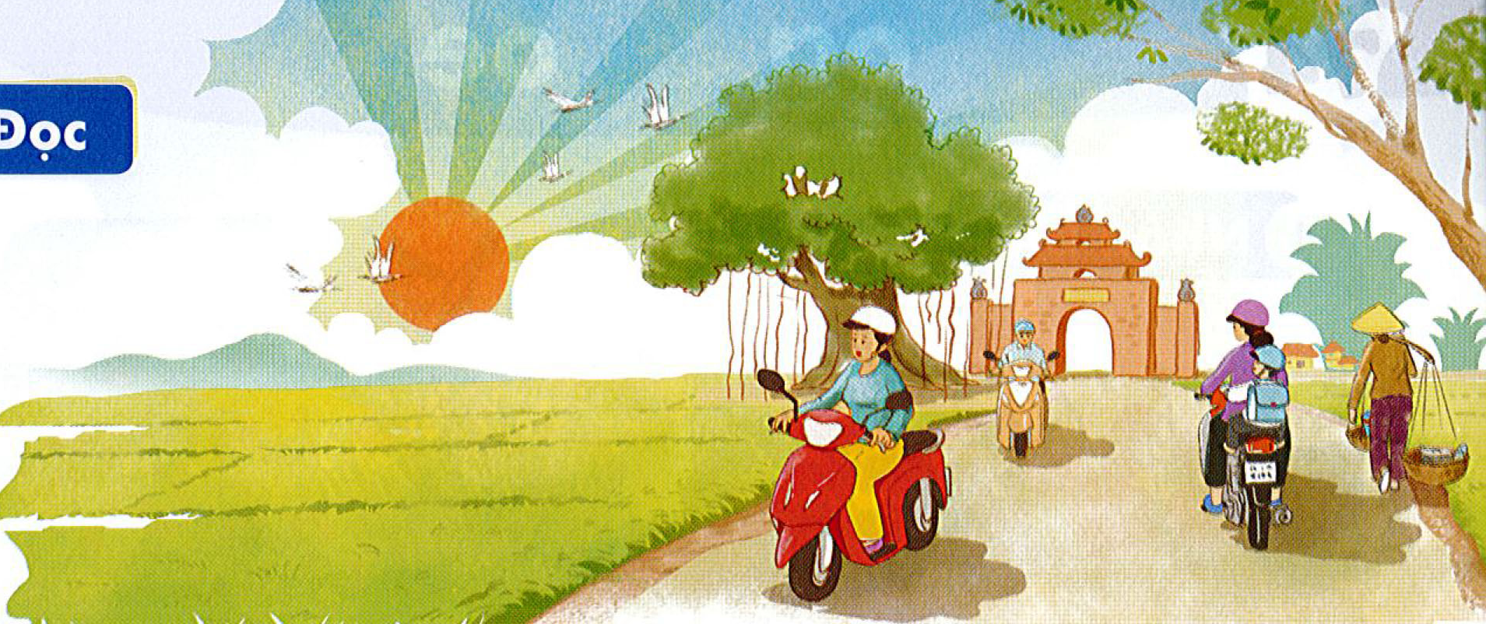
Đọc
4
1
2
3
4
Buổi sáng, tiếng gà gọi mặt trời thức dậy. Bầu trời phía đông ửng hồng. Nắng xua tan màn sương. Cây lá bừng tỉnh sau giấc ngủ dài, vươn mình đón những tia nắng đầu tiên của ngày mới. Làng quê rộn ràng những âm thanh của cuộc sống. Em tới lớp. Mẹ đi làm.
5
6

Slide 12
sương
vươn
Notes:
Luyện luôn từ khó đọc nhé!

Slide 13
Buổi sáng, tiếng gà gọi mặt trời thức dậy. Bầu trời phía đông ửng hồng. Nắng xua tan màn sương. Cây lá bừng tỉnh sau giấc ngủ dài, vươn mình đón những tia nắng đầu tiên của ngày mới. Làng quê rộn ràng những âm thanh của cuộc sống. Em tới lớp. Mẹ đi làm.
Buổi sáng sớm, bầu trời phía đông có màu gì?
Cây cối làm gì sau giấc ngủ dài?
Câu nào trong bài nói về làng quê buổi sáng sớm?
Em thường làm gì khi ngày mới bắt đầu?
Notes:
GV có thể hỏi mở rộng thêm ở câu hỏi cuối

Slide 14

Nói
5
Buổi sáng của em

Slide 15
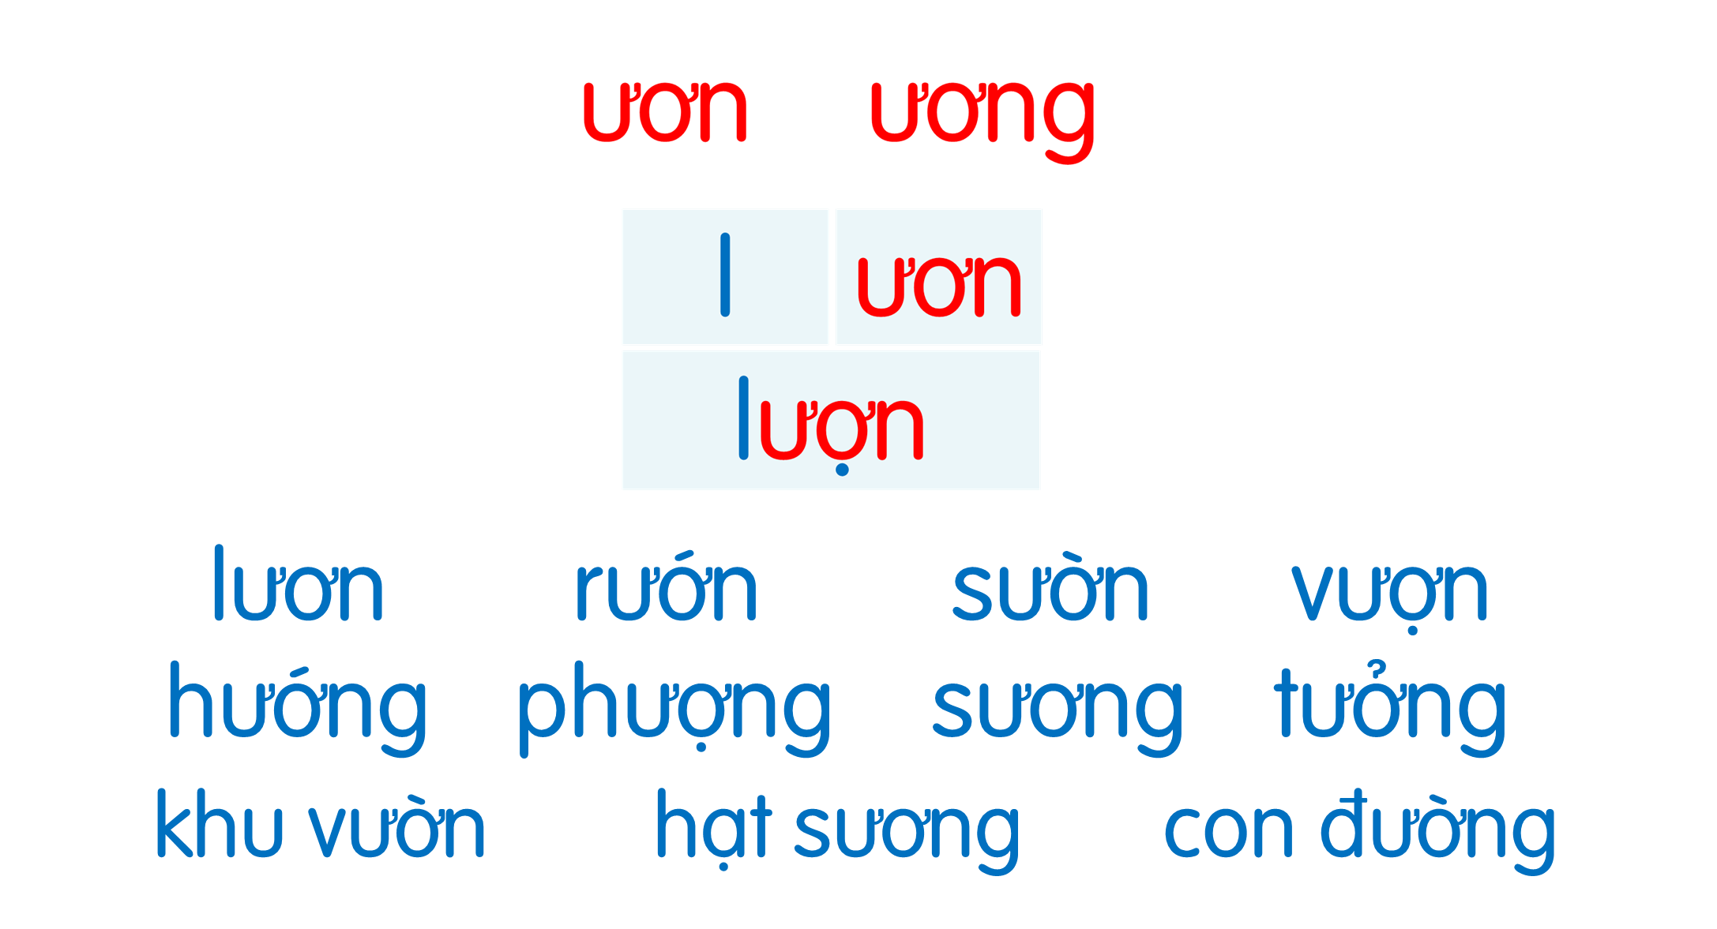
Buổi sáng, tiếng gà gọi mặt trời thức dậy. Bầu trời phía đông ửng hồng. Nắng xua tan màn sương. Cây lá bừng tỉnh sau giấc ngủ dài, vươn mình đón những tia nắng đầu tiên của ngày mới. Làng quê rộn ràng những âm thanh của cuộc sống. Em tới lớp. Mẹ đi làm.

